Slide 1
Úvod
Rezistory
Ing. Jaroslav Bernkopf

Slide 2
Definice
Rezistor je elektronická součástka, jejíž hlavní vlastností je elektrický odpor.
Hlavním úkolem rezistorů v obvodech je omezit proud a/nebo napětí.
Odpor ideálního rezistoru nezávisí na napětí, na teplotě, ani na kmitočtu.
Rezistor nezpůsobuje fázový posun mezi proudem a napětím.

Slide 3
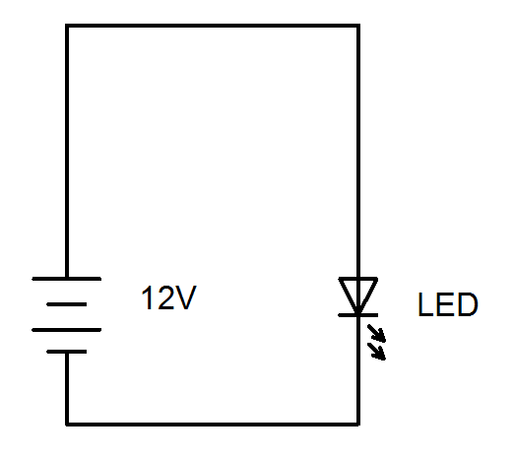
Užití
Kdybychom připojili svítivou diodu (LED) na baterii přímo, LED by zasvítila jen jednou a okamžitě by shořela, protože baterie by skrz ni prohnala mnohem větší proud, než LED vydrží.

Slide 4
Užití
Když ale do série s LED zapojíme rezistor 1k, proud se omezí na 10 mA a LED bude svítit dlouho a spolehlivě.
Proč jen 10 mA, a ne 12 mA?

Slide 5
Vlastnosti
Vlastnosti rezistorů
odpor
zatížitelnost
přípustné napětí

Slide 6
Odpor
Hodnota odporu
jmenovitá
skutečná
Jmenovitá hodnota odporu je hodnota vyznačená na rezistoru, např. 1k5 (= 1,5 kΩ).
Skutečná hodnota se od jmenovité hodnoty může lišit v rámci dovolené tolerance.
Dovolená tolerance vyjadřuje, o kolik procent se skutečná hodnota odporu může lišit od jmenovité.
Např. skutečný odpor rezistoru 1k5 /J může být až o 5% vyšší nebo nižší než 1500 Ω (tj. mezi 1575 Ω a 1425 Ω).

Slide 7
Zatížitelnost
Zatížitelnost
Zatížitelnost udává, jakým výkonem je možno rezistor zatížit. Udává se ve wattech [W].
Jmenovité zatížení je uvedeno v katalogu. U rozměrnějších rezistorů může být natištěno na rezistoru.
Provozní zatížení nesmí být větší než jmenovité.

Slide 8
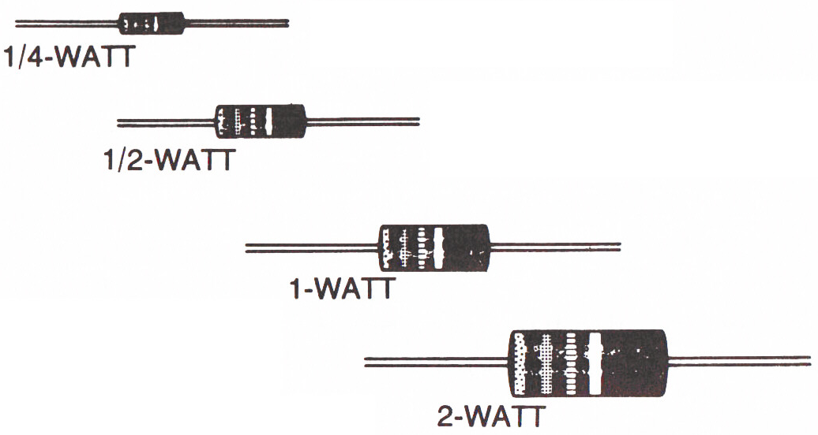
Zatížitelnost
Zatížitelnost
Rezistory na větší zatížení mají větší rozměry.

Slide 9
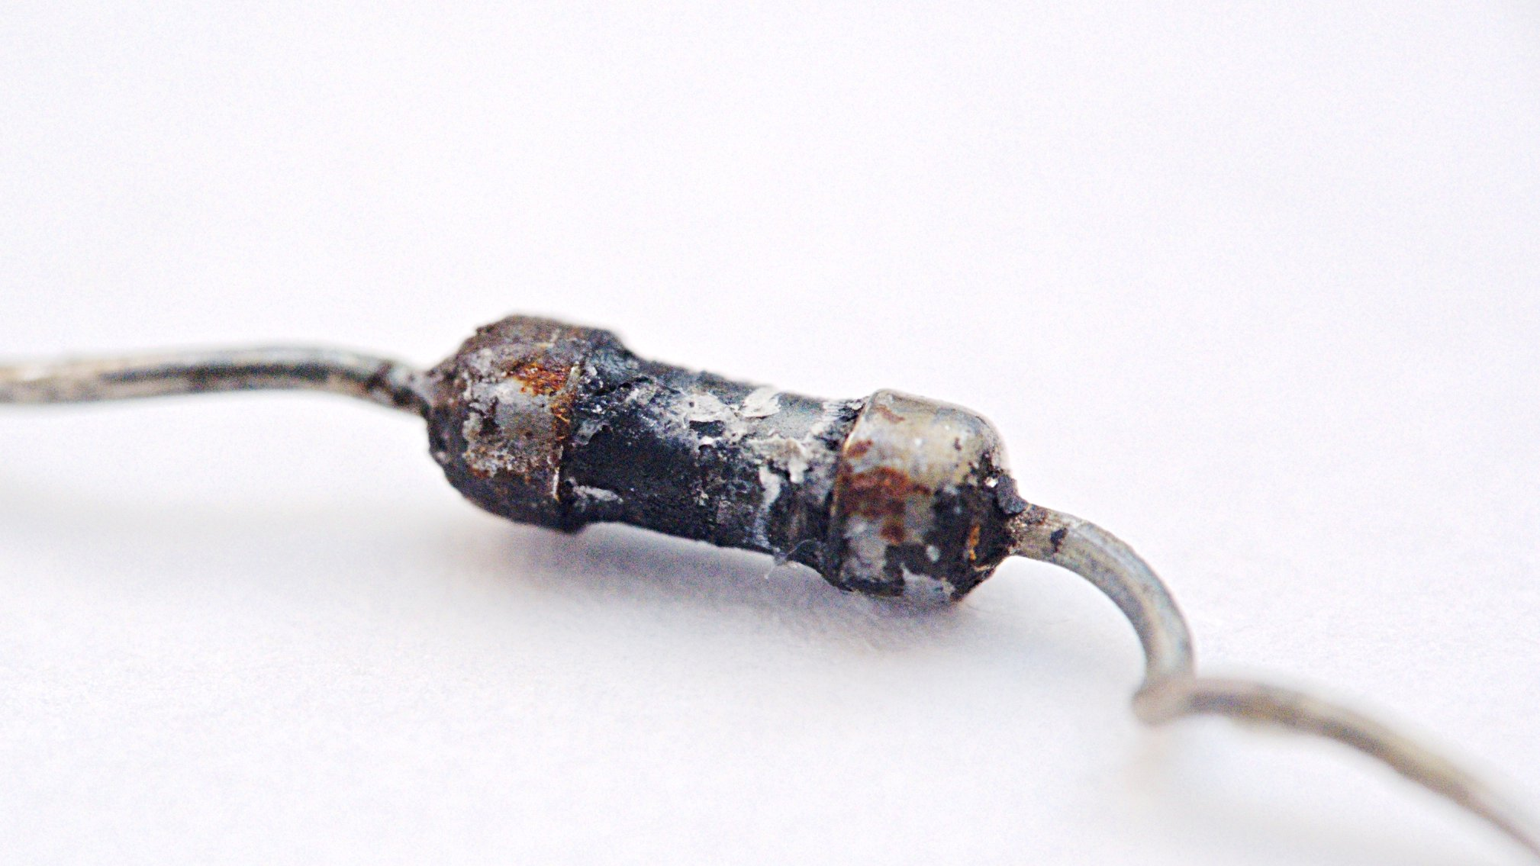
Zatížitelnost
Zatížitelnost
Rezistor spálený přetížením

Slide 10
Přípustné napětí
Přípustné napětí
Přípustné napětí je takové napětí, při kterém je zaručeno, že ještě nedojde k elektrickému výboji po povrchu nebo vnitřkem rezistoru. Udává se ve voltech [V].
Provozní napětí je omezeno nejen výkonovým zatížením rezistoru, ale i možností výboje po povrchu nebo uvnitř rezistoru.
U rezistorů s velkými hodnotami odporu proto ani nelze dosáhnout jmenovitého výkonového zatížení.
Při zvyšování napětí dojde k přeskoku dříve, než by se dosáhlo jmenovitého zatížení.

Slide 11
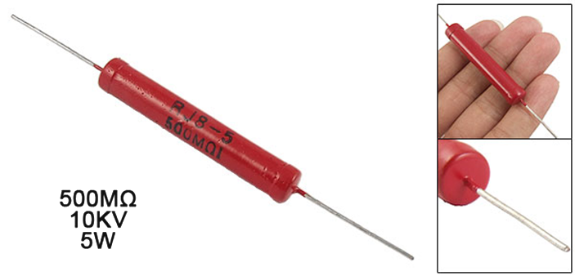
Přípustné napětí
Přípustné napětí
Rezistory s velkou hodnotou odporu a na velké napětí mívají velké rozměry, aby po jejich povrchu nemohla přeskočit jiskra.

Slide 12
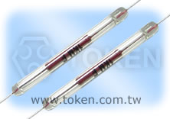
Přípustné napětí
Přípustné napětí
Rezistory s velkou hodnotou odporu a na velké napětí bývají uzavřené ve vakuu v zatavené skleněné trubce.

